Slide 1
Экзамен
Аккуратность: классный час в начальной школе по фильму Е. Дубровской
Автор: Ю.А. ДАНИЛОВА
воспитатель, учитель русского языка и литературы
ГКООУ «Медновская санаторная школа-интернат»
с. Медное Калининского района Тверской области

Slide 2
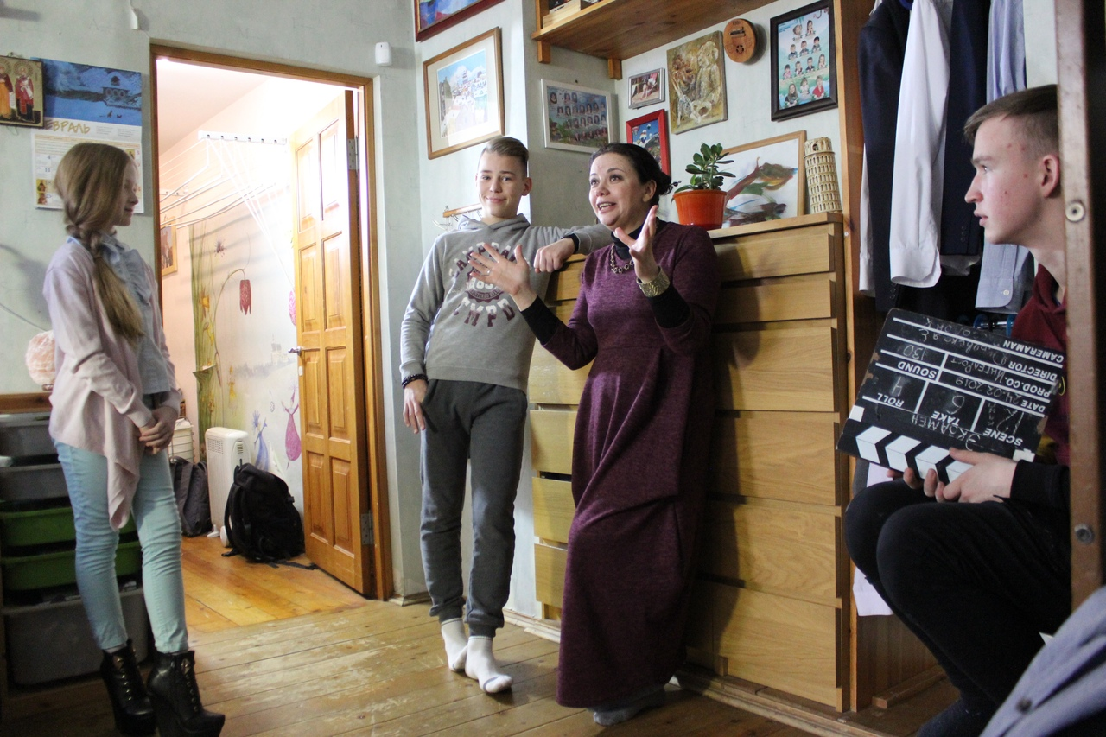
Елена Дубровская,
писатель, сценарист, режиссер

Slide 3
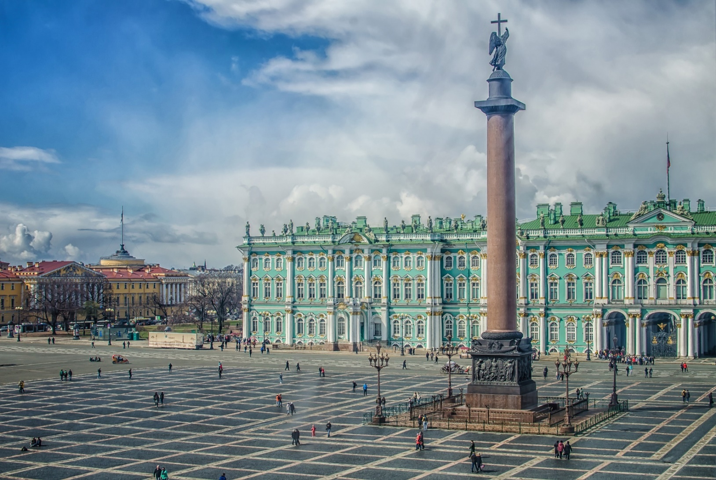
Санкт-Петербург – культурная столица России

Slide 4
Аккуратность – это человеческая черта характера, которая проявляется в любви человека к порядку, чистоте.

Slide 5
Кто аккуратен, тот людям приятен.
(Народная мудрость)

Slide 6
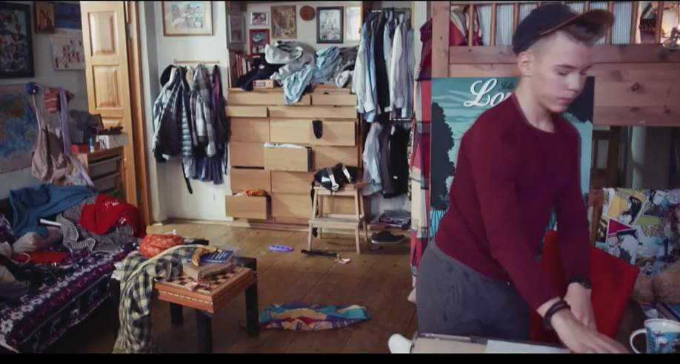
Генка
(актёр Артём Жукович)

Slide 7
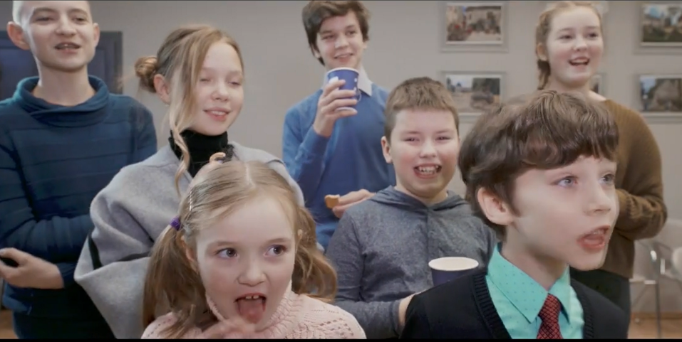
Генкина группа на курсах английского языка

Slide 8
Рефлексия
Напишите отзыв о фильме
Нарисуйте эпизод, который вам понравился больше всего

